Slide 1
Quiz Portal
2017년 가을학기
객체지향설계 팀프로젝트 발표자료
X 조:
201302484 정휘준
201302470 임병언

Slide 2
목차
1. 프로젝트 주제 / 목표
→ 데모판 목표
2. 기능과 다이어그램
→ 프로그램 데모 포함
3. 후기

Slide 3
1. 프로젝트 주제 / 목표

Slide 4
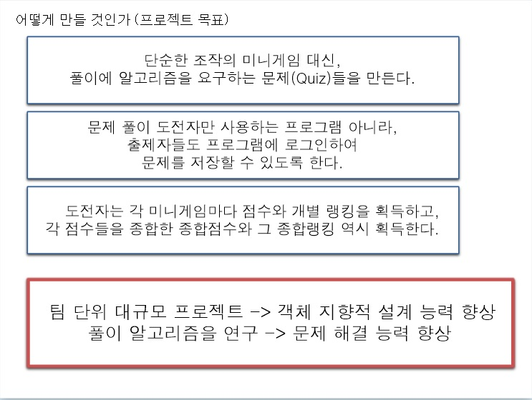
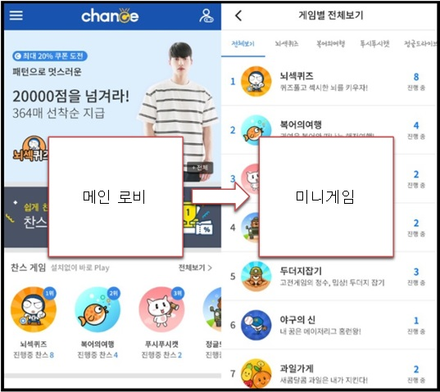
지난 발표에서 ~

Slide 5
어디까지 구현되었는가 (데모판 목표)
단순한 조작의 미니게임 대신,
풀이에 알고리즘을 요구하는 문제(Quiz)들을 만든다.
파일 입출력의 작동을 확인하고, 이를 숙달하기 위해
단답형의 상식퀴즈로 대체하여 구현한다.
문제 풀이 도전자만 사용하는 프로그램 아니라,
출제자들도 프로그램에 로그인하여
문제를 저장할 수 있도록 한다.
도전자는 각 미니게임마다 점수와 개별 랭킹을 획득하고,
각 점수들을 종합한 종합점수와 그 종합랭킹 역시 획득한다.
종합 점수 / 랭킹 까지 구현한다.

Slide 6
2. 기능과 다이어그램

Slide 7
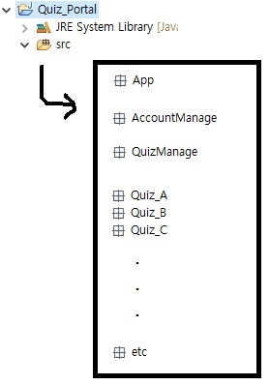
패키지 (JAVA) 로 말하자면...
App:
main() 실행, 입출력
AccountManage:
로그인, 회원가입, 비밀번호 찾기, 종료
QuizManage:
1) Admin
문제 작성, 문제 확인 등
2) User:
문제 풀이, 점수 확인 등
Quiz_A,B,C:
실제로 풀게 될 문제들

Slide 8
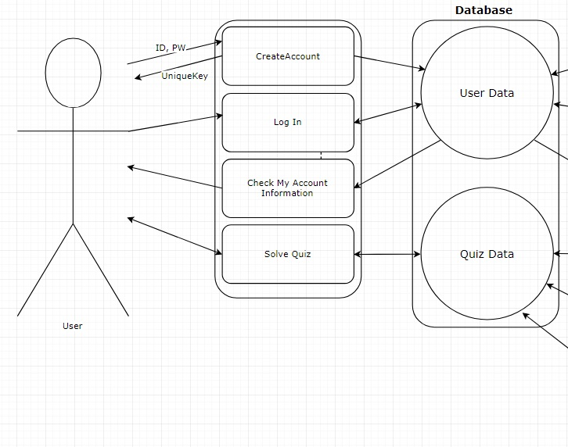
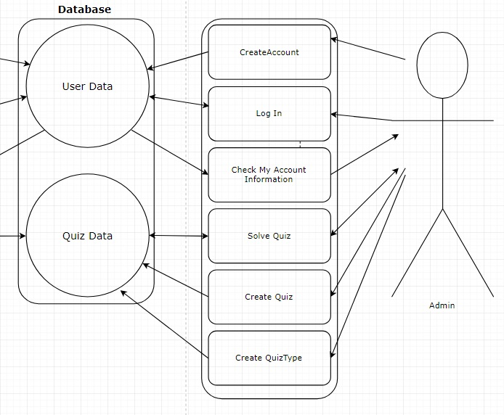
유저 다이어그램

Slide 9
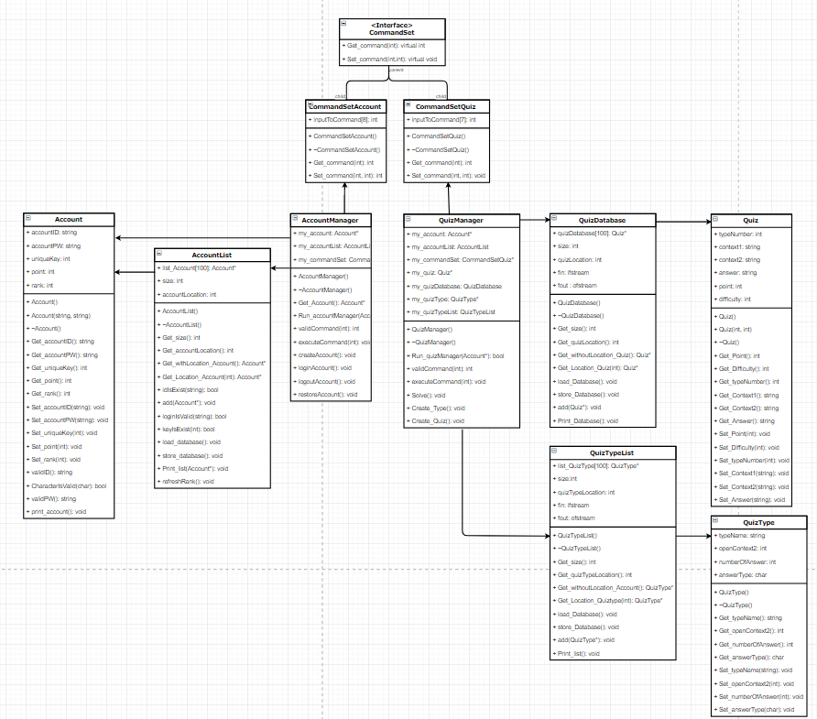
클래스 다이어그램

Slide 10
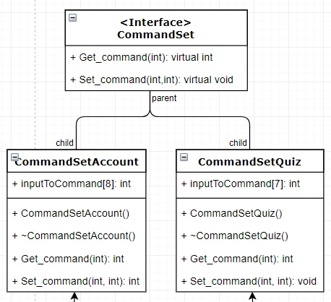
클래스 다이어그램_CommandSet

Slide 11
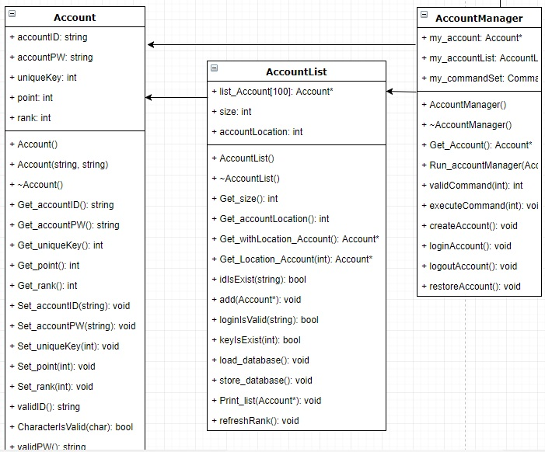
클래스 다이어그램_Account

Slide 12
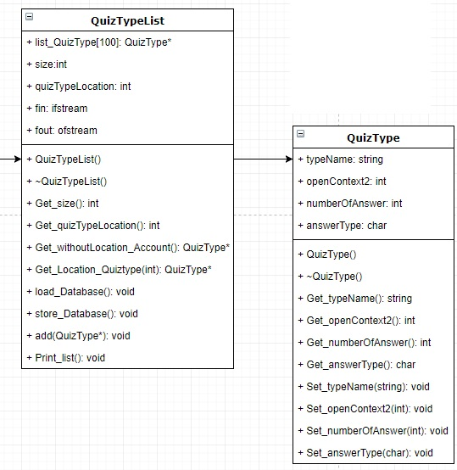
클래스 다이어그램_Quiz_TypeList

Slide 13
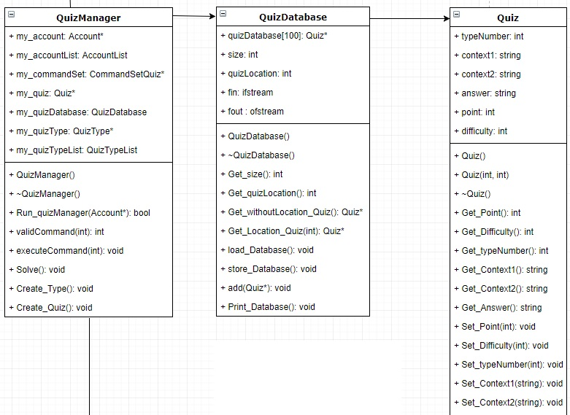
클래스 다이어그램_Quiz_Database

Slide 14
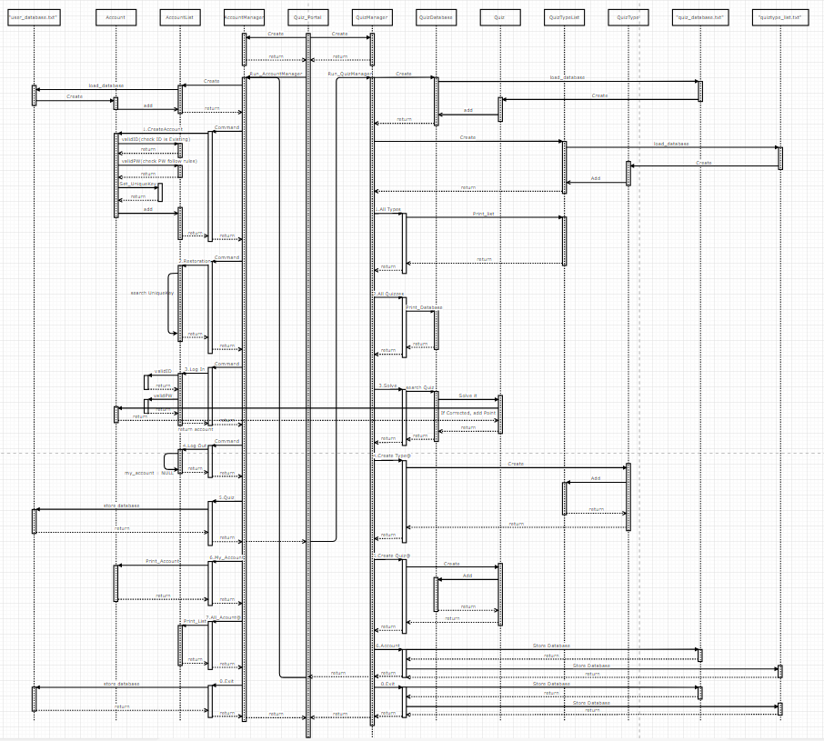
시퀀스 다이어그램

Slide 15
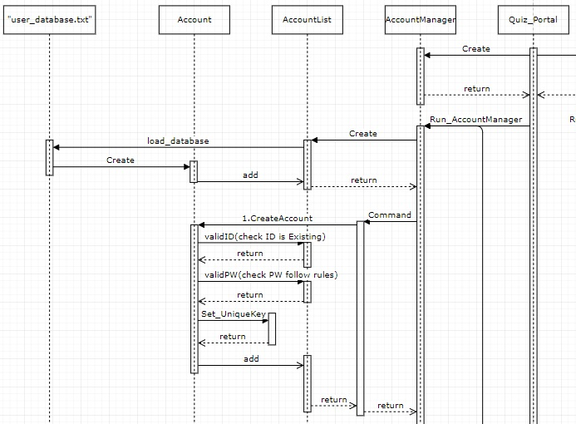
시퀀스 다이어그램_Account_Create
2 (Admin)
Banana
54321

Slide 16
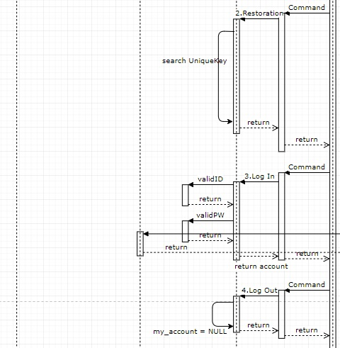
시퀀스 다이어그램_Account_Log
1 (Normal)
Apple
12345
2 (Admin)
Banana
54321

Slide 17
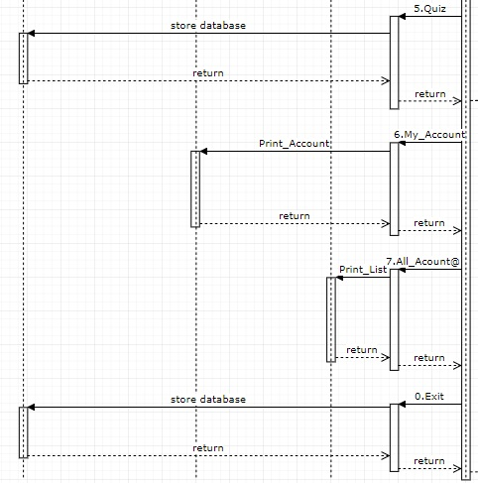
시퀀스 다이어그램_Account_Print

Slide 18
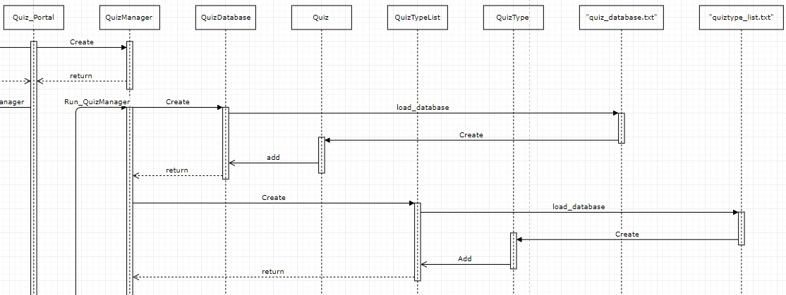
시퀀스 다이어그램_Quiz

Slide 19
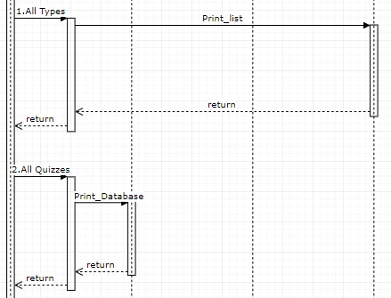
시퀀스 다이어그램_Quiz_View

Slide 20
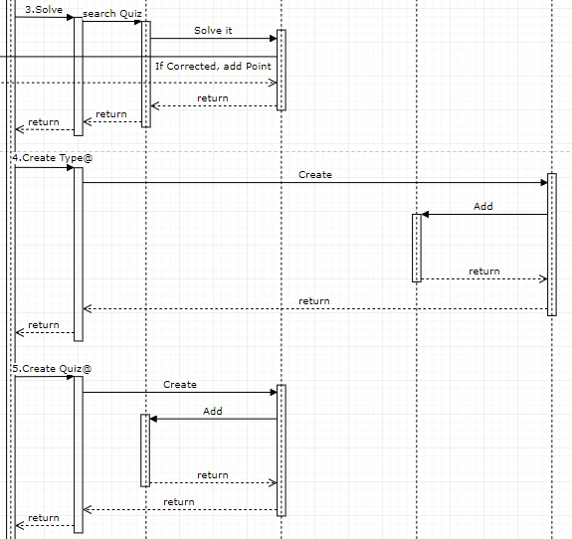
시퀀스 다이어그램
4지선다
1
1
i
2
다음 중 우리나라가 원유를 가장 많이
도입하는 나라는?
1.쿠웨이트 2.아랍에미리트
3.사우디아라비아 4. 이란
3
5
5

Slide 21
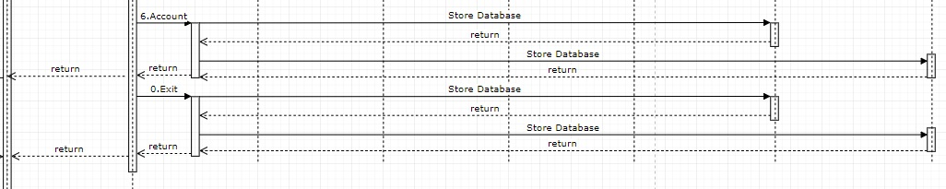
시퀀스 다이어그램_Quiz_Store

Slide 22
3. 후기

Slide 23
감사합니다.
Ask Me.

